Slide 1
Путешествие в мир танца.
Жанры и виды
мировой хореографии
Часть 3
Составитель Моор Н.А.
Муз.руководитель МБДОУ №1«Сибирячок»
Г.Бердск

Slide 2
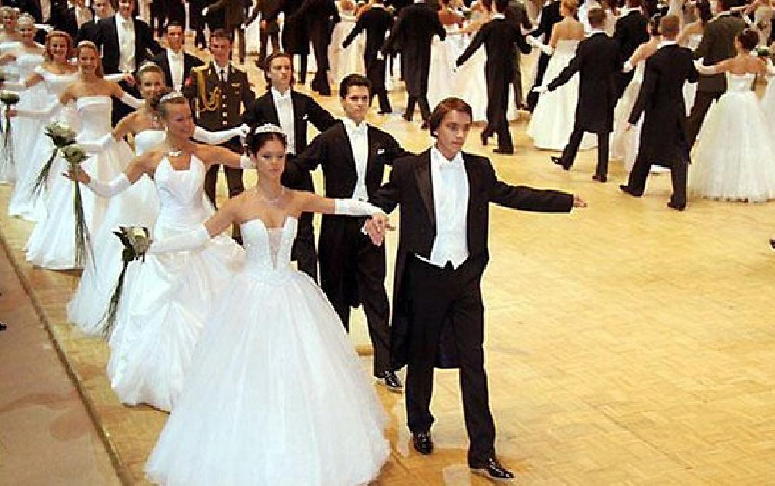
Полонез

Slide 3
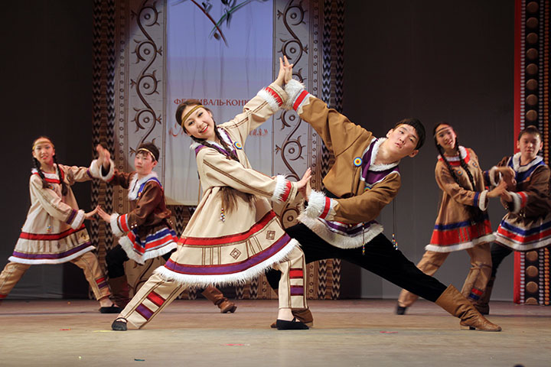
Якутский танец

Slide 4
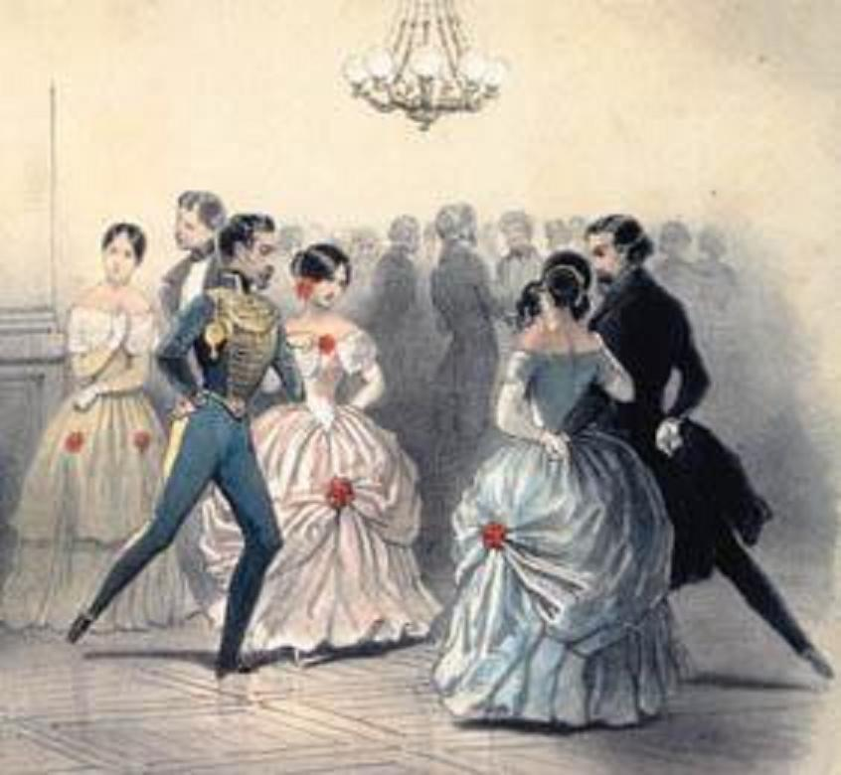
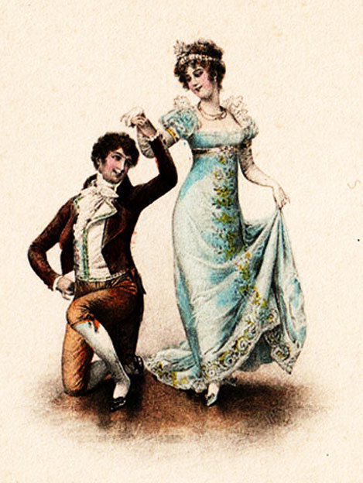
Мазурка

Slide 5
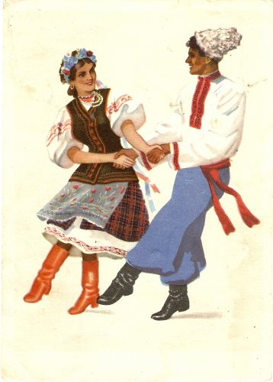
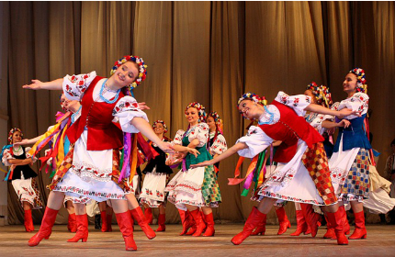
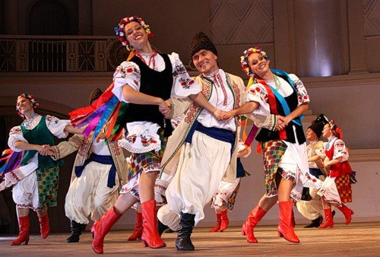
Украинский
танец
Гопак

Slide 6
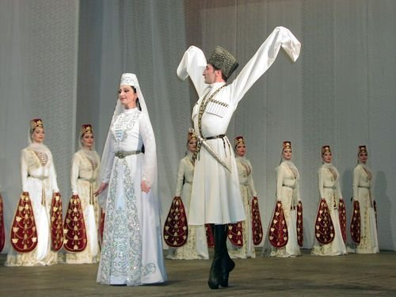
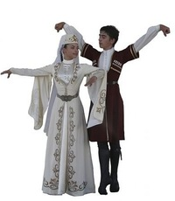
Осетинский танец
Симд

Slide 7
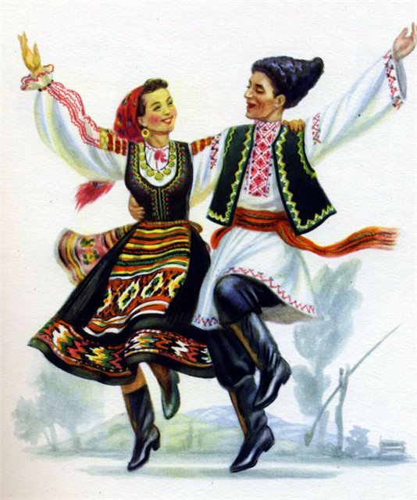
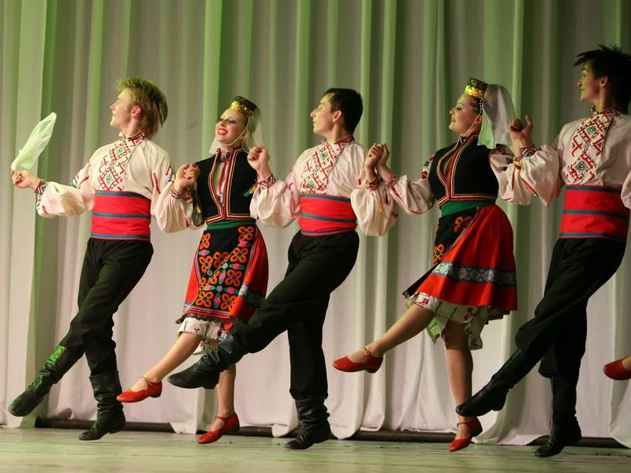
Молдавская
хора
Молдовеняска

Slide 8
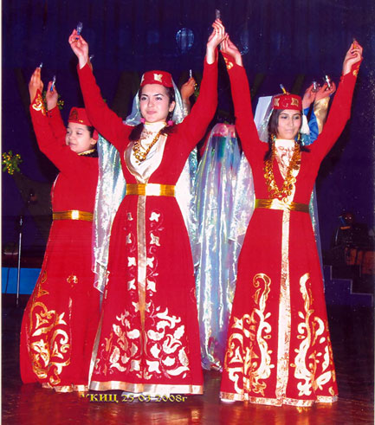
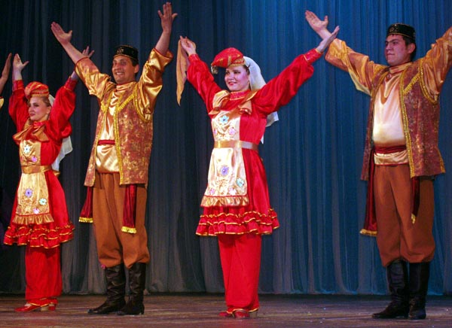
Татарский танец
Татаренка

Slide 9
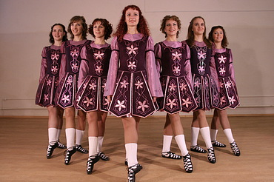
Ирландский танец

Slide 10
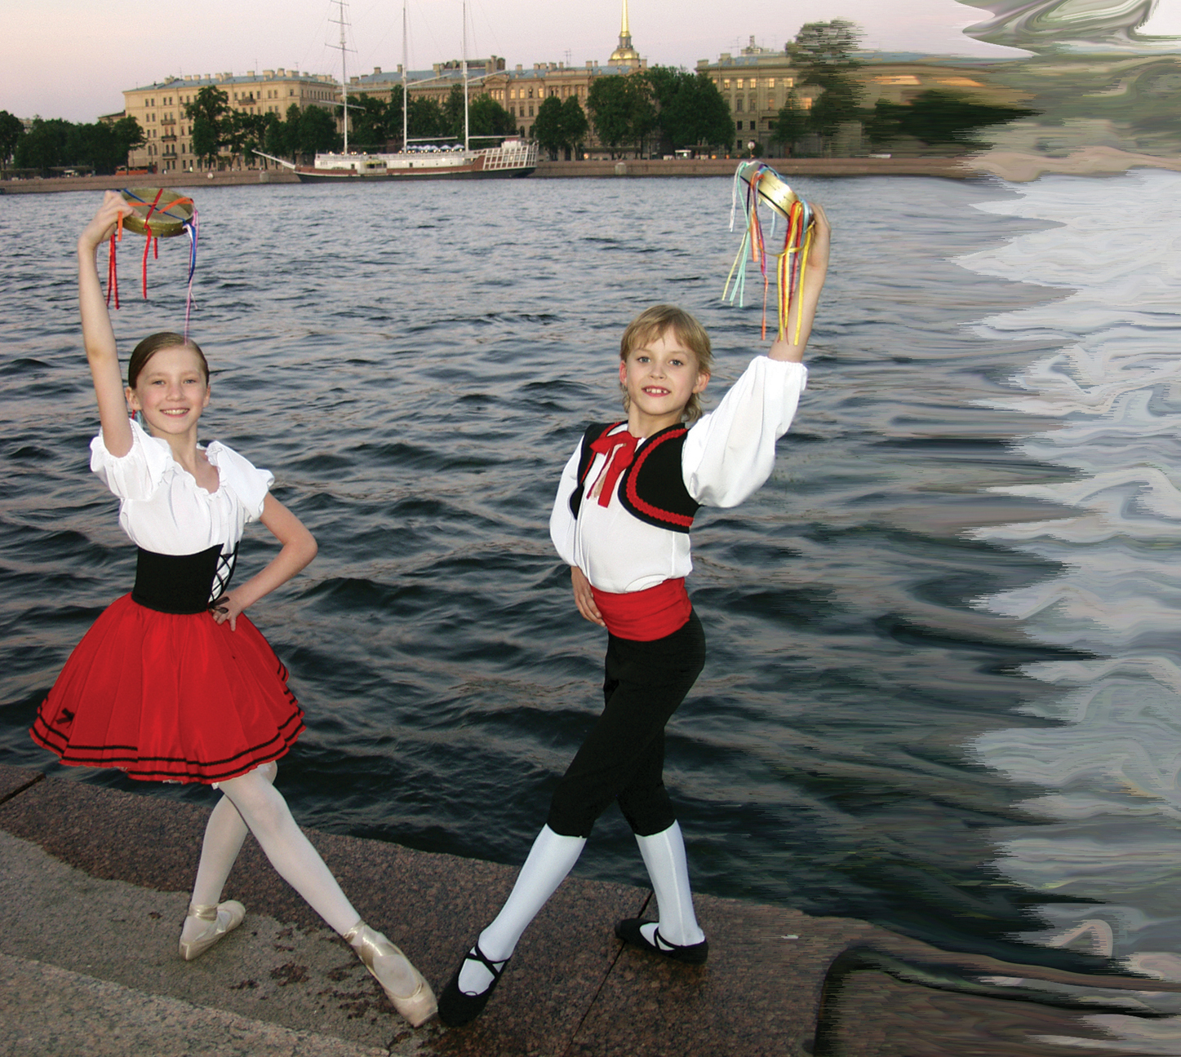
Итальянский
танец
Тарантелла

